Slide 1
FreshLoop 智能跑步路线生成器
Smart Running-Route Generator — designs a run on air, hills & scenery
答辩人 CHENWEI PAN
课程 Design and Implementation of Mobile Applications
指导教师 Prof. Luciano Baresi · Politecnico di Milano
日期 2026 年 5 月

Slide 2
汇 报 提 纲
1. 研究背景与意义
2. 研究内容与目标
3. 系统总体架构
4. 核心功能模块
5. 关键技术（评分 / 数据 / 鉴权 / 架构）
6. 系统测试与验证
7. 系统实测截图
8. 成果、不足与未来工作
FreshLoop 智能跑步路线生成器 · CHENWEI PAN · 移动应用设计与实现

Slide 3
1. 研究背景与意义
● 跑者选路线通常只看距离，忽视了空气质量、坡度与沿途风景
– 城市不同街区空气质量差异显著，长期暴露影响健康
– 坡度是偏好而非越平越好：新手想要平路，训练者想要爬升
● 现有 App 多为"追踪器"——记录你已经跑过的路
– 缺少"为你设计一条值得跑的路"的能力
● FreshLoop 的定位：设计一次跑步，而非追踪一次跑步
– 以环境质量评分的路线生成为核心创新，规避"复刻已有 App"的红线
FreshLoop 智能跑步路线生成器 · CHENWEI PAN · 移动应用设计与实现

Slide 4
2. 研究内容与目标
● 输入：起点 + 目标距离 + 三项偏好权重（空气 / 坡度 / 风景）
● 输出：生成并排名多条返回起点的环线路线，每条带可解释评分
● 完整闭环：设计 → 比较 → 详情 → 实时追踪 → 跑后总结 → 账户云同步
● 增量交付六个里程碑 M1–M6，每个里程碑：设计文档 → TDD → 双人评审 → PR
– M1 评分引擎 · M2 数据层 · M3 生成与地图 UI · M4 实时追踪 · M5 账户与云 · M6 多设备与打磨
FreshLoop 智能跑步路线生成器 · CHENWEI PAN · 移动应用设计与实现

Slide 5
3. 系统总体架构：五层分层
features 表现层 UI 屏幕与组件（首页 / 候选 / 详情 / 追踪 / 账户）
state 状态层 flutter_bloc Cubit（RouteGen / RunTracking / Auth / Favorites）
services 服务层 编排 + 仓库接口（RouteGenerator / *Repository / AuthRepository）
data 数据层 外部 API 客户端（可注入 http.Client，全 mock 测试）
domain 领域层 纯 Dart 模型与评分（无 Flutter 依赖，可独立单测）
技术栈：Flutter · Dart · flutter_bloc · flutter_map (OSM) · go_router · Firebase
FreshLoop 智能跑步路线生成器 · CHENWEI PAN · 移动应用设计与实现

Slide 6
4. 核心功能模块
① 设计跑步
距离 + 三项权重滑杆 + 地形，一键生成
② 候选比较
排名卡片：评分仪表盘 + 三轴徽章 + 地图预览
③ 路线详情
地图环线 + 海拔剖面 + 沿途照片
④ 实时追踪
地图跟随 + 实时距离 / 时间 / 配速 + 当前位置
⑤ 历史与收藏
保存跑步记录与喜欢的路线，云端同步
⑥ 账户
邮箱 / 密码登录，按用户隔离数据
FreshLoop 智能跑步路线生成器 · CHENWEI PAN · 移动应用设计与实现

Slide 7
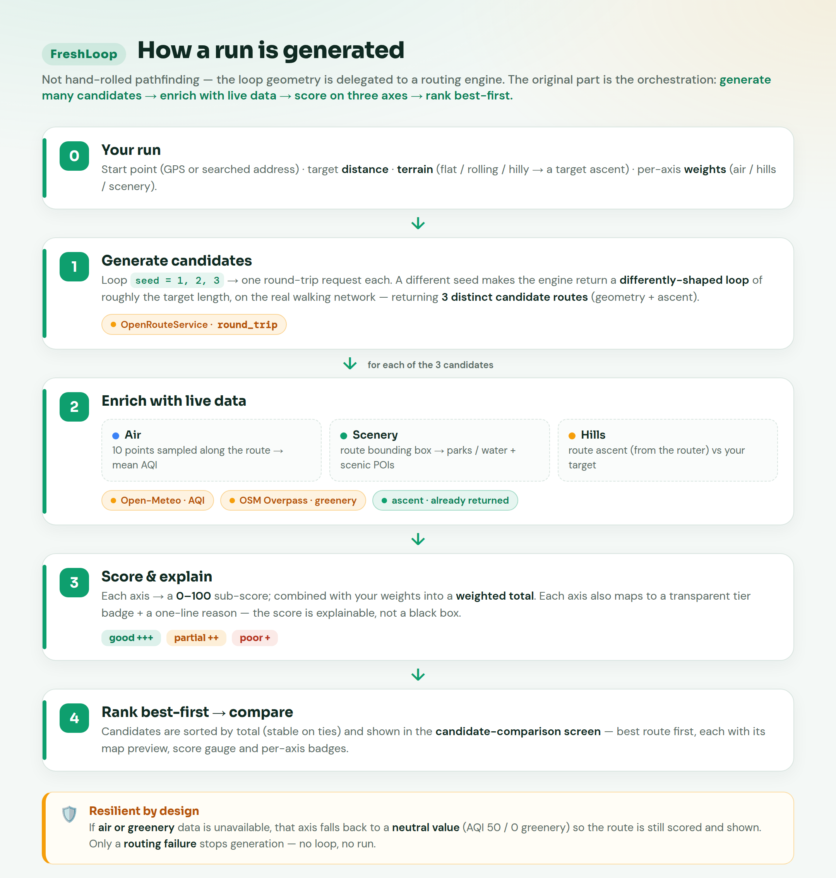
5. 关键技术（1）：路线生成流程
FreshLoop 智能跑步路线生成器 · CHENWEI PAN · 移动应用设计与实现

Slide 8
5. 关键技术（2）：三轴可解释评分模型
● 每条候选路线在三个轴上打 0–100 分，再按用户权重加权合成
– 空气 Air：沿线采样 AQI 越低，得分越高
– 坡度 Hills：实际爬升与"目标爬升"的接近度——偏好匹配，而非越平越好
– 风景 Scenery：路线走廊内绿地 / 水域覆盖 + 经过的风景路点
● 每个轴映射到三级徽章（good / ok / poor）并给出一句话解释
– 借鉴 WHO 三级评估思路——评分透明可解释，而非黑箱
● 优雅降级：某数据源不可用时该轴降级，而不让整次生成失败
FreshLoop 智能跑步路线生成器 · CHENWEI PAN · 移动应用设计与实现

Slide 9
5. 关键技术（3）：多源外部数据 + 可测试性
● 路由 OpenRouteService · 地理编码 Nominatim · 空气 Open-Meteo
● 绿地 OSM Overpass · 照片 Mapillary + Wikimedia Commons
● 所有客户端注入式 http.Client → 测试用 MockClient 提供罐装响应，CI 不触网
● 应用跑真实 API，测试全程不触网——真实可用与可重复测试兼得
● 六个真实 API 均通过真实 Dart 客户端线上联调验证
FreshLoop 智能跑步路线生成器 · CHENWEI PAN · 移动应用设计与实现

Slide 10
5. 关键技术（4）：Firebase 鉴权 + 按用户云同步
● 邮箱 / 密码登录；数据命名空间 /users/{uid}/runs 与 /users/{uid}/favorites
● Firestore 安全规则：仅已登录的本人可读写自己的子树
– allow read, write: if request.auth != null && request.auth.uid == userId
● 线上端到端验证：注册 → 写入跑步 → 读回成功；跨用户读取被拒（HTTP 403）
● 未配置 Firebase 时自动回退到本地存储 → 应用始终可运行（测试 / 离线）
FreshLoop 智能跑步路线生成器 · CHENWEI PAN · 移动应用设计与实现

Slide 11
5. 关键技术（5）：可替换后端 + 多设备自适应
● 仓库接口抽象：历史 / 收藏依赖抽象接口，不依赖具体实现
– 本地 shared_preferences ↔ Firebase 只改两个工厂函数，UI 一行不动
● 单一断点 isWide(720dp) 驱动自适应布局：
– 候选列表 → 多列网格；路线详情 → 地图 + 详情左右分栏（平板 / 横屏）
● 动效克制：仅在高价值时刻——评分仪表盘出现时扫弧到目标值
FreshLoop 智能跑步路线生成器 · CHENWEI PAN · 移动应用设计与实现

Slide 12
6. 系统测试与验证
127
项自动化测试全部通过
● flutter analyze 静态分析零问题
● mock-first：http MockClient · fake_cloud_firestore · firebase_auth_mocks
● subagent 驱动 TDD：实现 → 规格评审 + 代码质量评审 → 修复 → PR
● 端到端流程测试（首页 → 生成 → 候选）+ 多设备布局 + 溢出回归守卫
● 16 个已评审 Pull Request 增量交付，真实 Git 留痕
FreshLoop 智能跑步路线生成器 · CHENWEI PAN · 移动应用设计与实现

Slide 13
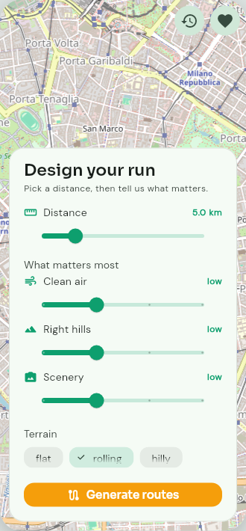
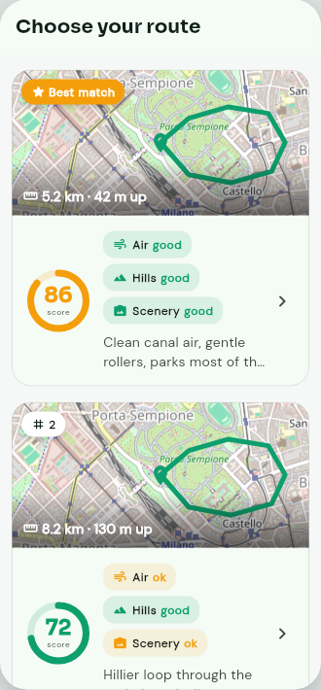
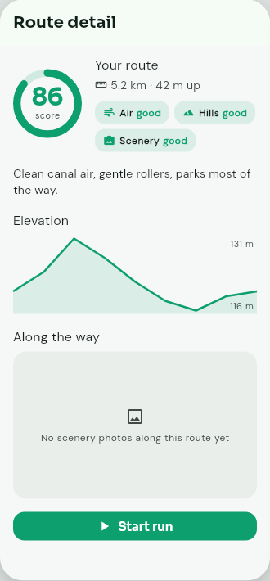

7. 系统实测截图（1）：设计与比较
FreshLoop 智能跑步路线生成器 · CHENWEI PAN · 移动应用设计与实现
首页 · 设计你的跑步
候选 · 评分排名
路线详情
账户登录

Slide 14
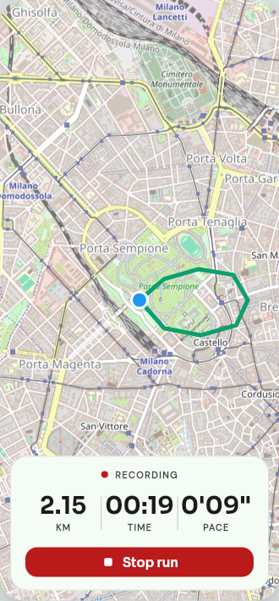
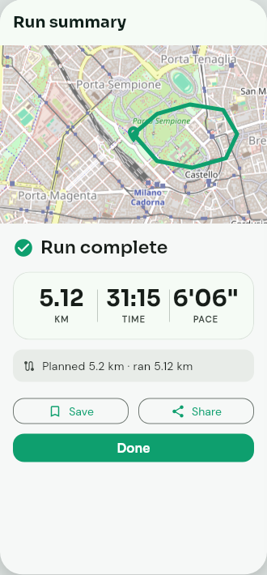

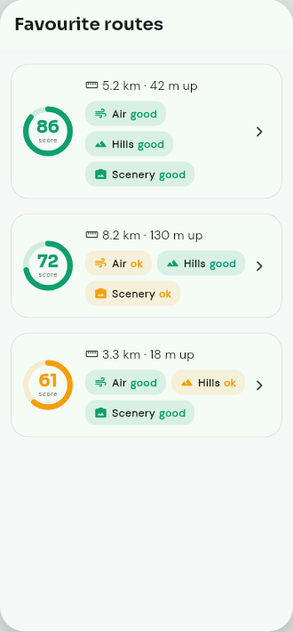
7. 系统实测截图（2）：跑步与同步
FreshLoop 智能跑步路线生成器 · CHENWEI PAN · 移动应用设计与实现
实时追踪
跑后总结
历史（云同步）
收藏路线

Slide 15
8. 成果与不足
● ✓ 主要成果
– 完整交付 M1–M6 全部里程碑 + 一次系统级视觉改版
– 真实多源 API 路线生成 + 可解释三轴评分
– Firebase 邮箱登录 + 按用户云同步，线上端到端验证通过
– 127 项测试 / analyze 干净 / 16 个评审 PR / 专业一致的 UI 设计系统
● △ 不足与限制
– 容器无 KVM 无法跑安卓模拟器，视觉走查走 Web 构建 + 无头 Chrome
– 评分权重为线性加权，尚未从历史中学习个性化偏好
FreshLoop 智能跑步路线生成器 · CHENWEI PAN · 移动应用设计与实现

Slide 16
8. 未来工作
● ① 个性化：从历史跑步学习偏好权重，自动调参
● ② 社交：分享 / 对比路线、好友榜、路线挑战
● ③ 离线：地图瓦片与路线缓存，弱网可用
● ④ 国际化：多语言（含意大利语），适配本地空气 / 地图数据源
● ⑤ 体验：跑步中语音播报、Apple Health / Google Fit 同步
FreshLoop 智能跑步路线生成器 · CHENWEI PAN · 移动应用设计与实现

Slide 17
感 谢 聆 听 · 欢 迎 提 问
Q & A
FreshLoop 智能跑步路线生成器 · CHENWEI PAN · 2026 年 5 月

